Slide 1

Día, Fecha: | Martes, 03/02/2026
Hora de inicio: | 17:20
SISTEMAS ORGANIZACIONALES Y GERENCIALES 2 [N]
William Alexander Santos Colindres

Slide 2


Unidad 2 – Recursos y toma de decisions basadas en tecnologías
SOYG2
Escuela de Ingenieria de Ciencias Y Sistemas
Facultad de Ingenieria
Universidad de San Carlos de Guatemala

Slide 3


Agenda
Recursos
VALIDAR ASIGNACION EN DTT, CUESTIONARIO EN UEDI
¿Qué es un CRM y para qué sirve? Beneficios + Ejemplos
Tipos de CRM’s
Diferencias entre ERP y CRM: Así te quedará claro
Beneficios de un CRM e Implementación
Arquitectura y modularidad de un sistema CRM.
Automatización e integración ERP y CRM.
Casos de éxito y empresas especializadas.

Slide 4
Agenda
VALIDAR ASIGNACION EN DTT, CUESTIONARIO EN UEDI
Impacto en la productividad empresarial.
Definiciones y tipos de análisis.
Técnicas utilizadas, modelos estadísticos.
Desafíos y técnicas de integración.
Importancia UIX y personalización.

Slide 5
Agenda
VALIDAR ASIGNACION EN DTT, CUESTIONARIO EN UEDI
Nuevas tendencias e integraciones.
Ejemplos de éxito.

Slide 6

COMPETENCIA(S) QUE DESARROLLAREMOS
Evalúa la efectividad de procesos administrativos aplicando el ciclo del proceso administrativo para identificar áreas de mejora en la gestión organizacional y proponer acciones correctivas

Slide 7
Tipos de CRM
Existen tres tipos principales de CRM (Customer Relationship Management), cada uno enfocado en diferentes necesidades empresariales.
CRM Operativo
Función: Automatiza y optimiza los procesos de ventas, marketing y servicio al cliente.
Características:
Gestión de contactos y clientes.
Automatización del proceso de ventas y marketing.
Servicio al cliente centralizado.
Integración con chatbots, emails y call centers.
Ejemplo: Un sistema que asigna automáticamente un cliente a un vendedor y le envía recordatorios para hacer seguimiento.
Ejemplo de software: Salesforce, HubSpot CRM, Zoho CRM.

Slide 8
CRM Analítico
Función: Se centra en el análisis de datos para mejorar la toma de decisiones y la personalización de estrategias.
Características:
Recopila datos de clientes desde múltiples fuentes.
Segmentación de clientes según su comportamiento.
Predicción de tendencias de compra.
Creación de reportes y dashboards.
Ejemplo: Un sistema que analiza el historial de compras de los clientes y recomienda productos específicos para campañas de marketing.
Ejemplo de software: Microsoft Dynamics 365, SAP CRM, Google Analytics (integrado con CRM).

Slide 9
CRM Colaborativo
Función: Facilita la comunicación entre diferentes departamentos (ventas, marketing y servicio al cliente) para mejorar la experiencia del cliente.
Características:
Compartición de datos en tiempo real entre equipos.
Historial de interacciones accesible para todos.
Coordinación entre canales de comunicación (email, redes sociales, chat en vivo).
Ejemplo: Un sistema donde el equipo de soporte accede al historial de compras y reclamaciones de un cliente para brindar una mejor solución.
Ejemplo de software: Zendesk, Freshsales, Pipedrive.

Slide 10
¿Cuál es el mejor para tu empresa?
Pequeñas empresas → CRM Operativo para gestionar clientes y automatizar tareas.
Empresas en crecimiento → CRM Analítico para mejorar la estrategia con datos.
Empresas con múltiples departamentos → CRM Colaborativo para unificar esfuerzos.

Slide 11
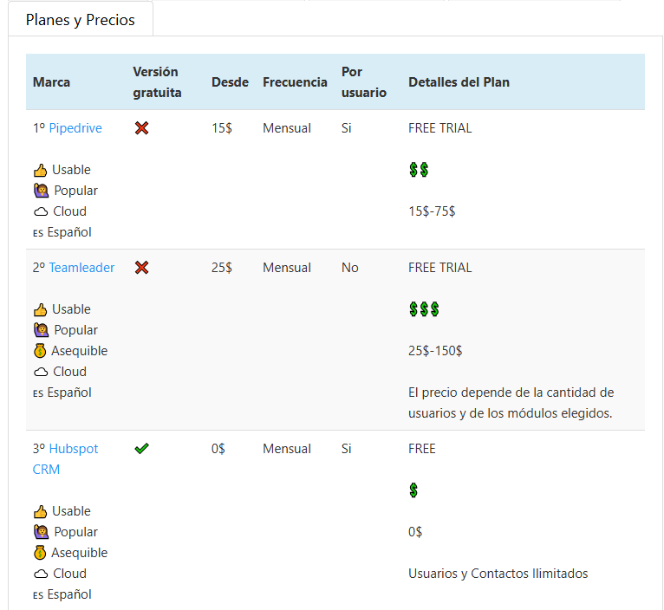

Slide 12
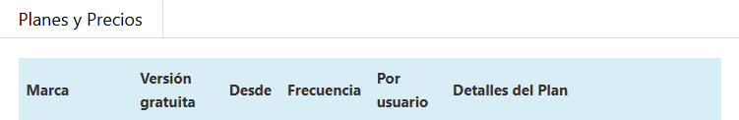
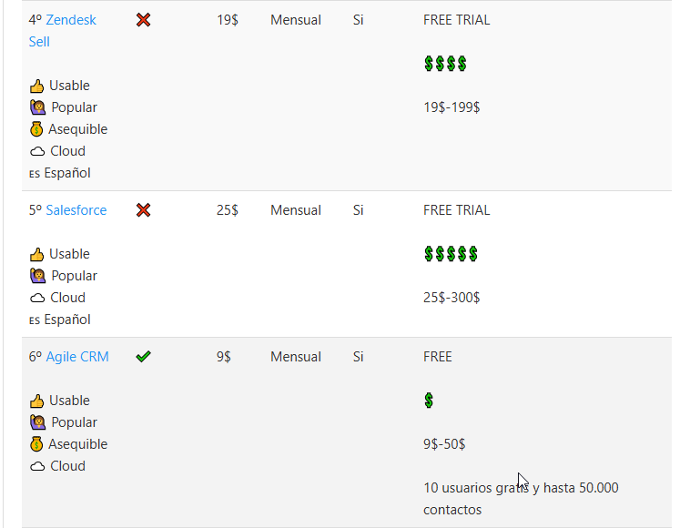

Slide 13
Beneficios de un CRM e implementación
Los beneficios de un CRM puede variar según el departamento o la industria, pero entre los más comunes se encuentran:
Equipos de ventas más productivo
  Apoya al equipo de ventas en la organización, obtener información, incluso cerrar acuerdos. Esto se obtiene gracias a su fuente de datos única y centralizada donde se encuentra toda la información de los clientes y prospectos, desde un contacto inicial hasta la conversación, toda esa información es almacenada y fácilmente accesible para comprender mejor al cliente, realizar seguimiento de interacciones y gestionar datos de forma eficaz.

Slide 14
Vista única del cliente
Contando con toda la información recopilada se puede presentar una única vista del cliente a todos los miembros de la empresa en base a sus intereses, historial de compras y las interacciones, todo para crear una experiencia más personalizada.
Este análisis de la actividad de cada cliente brinda un imagen en la que cada equipo puede tomar decisiones según sus propias necesidades y objetivos y no trabajar de la forma tradicional en que cada área se centraba en el cliente según su departamento (Marketing, Ventas, Servicio al Cliente).

Slide 15
Análisis de datos procesables
Como los sistemas CRM cuentan con toda la información del cliente, en este sistema pueden organizarse, y analizar los datos de los clientes, comparándola con registros anteriores, esto para obtener los datos más importantes para los flujos de trabajo correspondientes, sin tener que indagar entre todos los datos.
Automatización centrada en el cliente
La automatización es uno de los beneficios del CRM, permitiendo configurar en una serie de pasos el envío de correos electrónicos o notificaciones, que luego se ponen en marcha medianes acciones específicas.

Slide 16
Arquitectura y modularidad de un sistema CRM.
La arquitectura de un CRM se centra en una base de datos centralizada la cual se encarga de conectar módulos independientes y especializados para gestionar de forma integral la relación con el cliente. Su diseño permite a las empresas personalizar, escalar y añadir funcionalidades específicas sin llegar afectar el núcleo del sistema, facilitando la agilidad operativa.

Slide 17
Tendencias en los CRM
Inteligencia Artificial (IA) y Machine Learning 🤖
Predicción de comportamientos y necesidades de los clientes.
Automatización de tareas repetitivas.
Chatbots inteligentes para atención al cliente 24/7.
CRM basado en la Nube ☁️
Mayor accesibilidad desde cualquier dispositivo.
Reducción de costos en infraestructura.
Integración con otras herramientas empresariales.
Experiencia Omnicanal 📱💻📧
Unificación de interacciones en múltiples canales (redes sociales, email, chat en vivo, WhatsApp, etc.).
Seguimiento en tiempo real del cliente sin importar el canal que use.

Slide 18
Personalización en Tiempo Real 🎯
CRM adaptado a las preferencias y comportamiento de cada usuario.
Ofertas y recomendaciones automatizadas basadas en datos.
Integración con ERP y Otras Plataformas 🔗
Mayor conectividad con sistemas de gestión empresarial (ERP, e-commerce, marketing automation).
Flujo de información unificado en toda la empresa.
Mayor Enfoque en Seguridad y Privacidad 🔐
Protección avanzada de datos con cifrado y autenticación de dos factores.
Cumplimiento de normativas como GDPR y CCPA.

Slide 19
CRM con Funcionalidad de Voz 🎙️
Uso de asistentes virtuales para búsqueda de datos y gestión de tareas.
Integración con dispositivos como Alexa, Google Assistant o Siri.
Análisis de Datos y Big Data 📊
Uso de herramientas avanzadas de Business Intelligence (BI).
Creación de informes predictivos para mejorar estrategias comerciales.
CRM Low-Code/No-Code 🛠️
Sistemas personalizables sin necesidad de conocimientos de programación.
Empresas pueden adaptar el CRM a sus necesidades sin contratar desarrolladores.

Slide 20
Automatización e integración ERP y CRM.
El poder de una integración entre un ERP y un CRM no solamente se encuentra en la conexión de dos sistemas, sino en la creación de un ecosistema unificado donde los datos puedan fluir sin ningún esfuerzo, permitiendo decisiones más inteligentes y obtener una excelencia operativa. Cuando los datos del cliente puede fluir sin problemas desde el CRM hacia el ERP, puede apoyar a ciertas áreas como Ventas para cerrar contratos más rápido o a finanzas optimizando la facturación.
El objetivo es lograr de datos, donde fluyen de forma bidireccional asegurando información precisa y en tiempo real.

Slide 21
Al momento de planificar una integración entre un ERP y un CRM existen varias consideraciones a tomar en cuenta:
Mapeo de datos.
Compatibilidad de sistemas.
Protocolos de seguridad.
Adopción por parte de los usuarios

Slide 22
Beneficios de la integración de CRM
Mejor colaboración.
Equipos más eficientes y productivos.
Mejora de la precisión y el análisis de datos.
Aumento de las ventas.
Mejor servicio de atención de clientes.

Slide 23
Automatización Inteligente en Tareas
La automatización inteligente combina tecnologías como Inteligencia Artificial (IA), Machine Learning (ML) y Robotic Process Automation (RPA) para optimizar tareas repetitivas y mejorar la eficiencia operativa. Esto permite a las empresas ahorrar tiempo, reducir errores y centrarse en actividades estratégicas.
Beneficios de la Automatización Inteligente
✔ Ahorro de tiempo: Reducción de procesos manuales y repetitivos.
✔ Mayor precisión: Menos errores humanos en tareas operativas.
✔ Mejor experiencia del cliente: Respuestas más rápidas y personalizadas.
✔ Optimización de costos: Reducción de recursos en tareas administrativas.

Slide 24
Ejemplos de Automatización Inteligente y nuevas tendencias
CRM y Automatización de Ventas 📊
Seguimiento automático de clientes potenciales.
Envío de recordatorios y propuestas personalizadas.
Priorización de oportunidades de negocio mediante IA.
Atención al Cliente con IA 🤖
Chatbots y asistentes virtuales que responden consultas 24/7.
Análisis de sentimientos en correos y redes sociales.
Respuesta automática basada en el historial del cliente.

Slide 25
Automatización en Marketing 🎯
Envío de campañas personalizadas según el comportamiento del cliente.
Segmentación de clientes con IA para mejorar conversiones.
Análisis de datos para prever tendencias de compra.
Procesos Administrativos y Gestión de Datos 🏢
Facturación automática y seguimiento de pagos.
Generación de reportes inteligentes con análisis predictivo.
Integración de ERP y CRM para optimizar la toma de decisiones.

Slide 26
Tendencias Futuras en Automatización Inteligente
Automatización con voz: CRM y sistemas de gestión controlados por comandos de voz.
IA conversacional avanzada: Chatbots con mayor capacidad de comprensión y personalización.
Automatización predictiva: Sistemas que anticipan necesidades y acciones de los clientes.

Slide 27
Casos de éxito y empresas especializadas.
Grupo Axo (Retail Moda)
Implementaron SAP CRM, buscando una integración robusta con su sistema ERP existente creando un perfil único de sus clientes que rastreara sus interacciones y preferencias en todos los puntos de contacto.
Uber (Movilidad y Tecnología)
  Su crecimiento exponencial a nivel global, generó un volumen masivo y constante de consultas e incidencias. Eligieron Zendesk, una plataforma de CRM orientada al servicio al cliente (Service CRM) para crear un centro de ayuda robusto y habilitar canales de soporte variados (chat, email, redes sociales).

Slide 28
Danone (Alimentos y Bebidas)
  Manejaba internamente procesos complejos de marketing, desarrollo de producto y operaciones que requerían una colaboración estrecha y una visión clara de los proyectos. La falta de un sistema centralizado ralentizaba la toma de decisiones.
  Implementaron Monday CRM como parte de una plataforma de gestión de trabajo más amplia, permitiendo a los equipos de diversas geografías y funciones lograran colaborar en el seguimiento de proyectos relacionados con el cliente y la cadena de suministro.

Slide 29
Impacto en la productividad empresarial
Los beneficios de usar un CRM para empresas son varios, pero todo se resume en la capacidad para eliminar lagunas de información entre equipos, lo que les brinda a todos la capacidad de trabajar juntos. Los datos organizados y presentados por una plataforma CRM conducen a una mejor comprensión de los clientes, lo que se traduce en mejores experiencias. Con un CRM, se pueden gestionar las relaciones con los clientes de forma más eficaz y crear un negocio más centrado en ellos.

Slide 30
Técnicas utilizadas, modelos estadísticos
El análisis de los datos es clavo para convertir la información de los clientes en acciones estratégicas, entre las técnicas comunes utilizadas en CRM se pueden mencionar:
Segmentación de Clientes
  Permite dividir los clientes en grupos homogéneos como por ejemplo:
  - Por valor de compra
  - Por comportamiento
  - Por demografía
  Permitiendo asignar un mejor presupuesto de marketing

Slide 31
Análisis RFM (Recency, Frecuency, Monetary)
Clasificando a los cliente según:
- Recency: última compra.
- Frequency: frecuencia de compra.
- Monetary: gasto total
Usado para priorizar calientes valiosos.
Data Mining
  Descubre patrones ocultos en grandes volúmenes de datos utilizado para aplicarlo en:
  - Reglas de asociación (productos que se compran juntos)
  - Detección de fraudes
  - Recomendaciones de productos.

Slide 32
Análisis de cohortes
    Analiza grupos de clientes que comparten una característica o período de entrada, lo cual ayuda a ver cómo evoluciona el comportamiento en el tiempo.
  Análisis de churn (abandono)
    Identifica a clientes con riesgo de irse, este análisis es clave para retención y optimización de costos.

Slide 33
Entre los modelos estadísticos usados en CRM se pueden mencionar:
Regresión lineal
Apoyar en la predicción de valores numéricos para predecir por ejemplo cuánto gastará un cliente.
Regresión logística
  Predice probabilidades y es muy utilizado en churn ya que puede indicar la probabilidad de que un cliente abandone.
  Árboles de decisión
  Clasifica clientes según sus reglas, son fáciles de interpretar para decisiones gerenciales.
  Modelos de series de tiempo
    Analizan datos en el tiempo y pueden apoyar en pronosticar las ventas por temporada.

Slide 34
Desafíos y técnicas de integración
Cuando se unifica todas las aplicaciones externas con el CRM, se mejora la colaboración, se agilizan las operaciones y se mejora la precisión de los datos y se crea mejor experiencia del cliente.
Pero uno de los primeros desafíos es que los datos de los clientes también existen en otras áreas como el sitio web de la compañía, en sistemas heredados y en una gran cantidad de aplicaciones de terceros.
Los mejores CRM incluyen aplicaciones integradas para que todos tus datos ya estén en un solo lugar, pero es probable que se utilicen aplicaciones de tercero que no estén integradas y no se puedan integrar fácilmente. Para lograr conectar directamente estos valores atípicos al CMR se pueden utilizar una plataforma de datos que ofrezca conectores e integraciones listos para usar.

Slide 35
Entre los tipos de integración en CRM se pueden mencionar:
- Integración de CRM en marketing
- Integración de CRM en ventas
- Integración de CRM en servicio
- Integración de CRM en E-commerce
- Integración de CRM en colaboración
- API para integrar CRM

Slide 36
Importancia de UIX y personalización
Considerando que en CRM se centra todo tipo de información del cliente, se debe considerar un diseño visual del sistema así como la experiencia de uso del CRM por parte de los usuarios internos (ventas, marketing, soporte) ya que una pala UI/UX desperdicia recursos aunque el sistema tenga buena tecnología.
Su importancia es clave en distintos puntos como por ejemplo:
Toma de decisiones
- Mejora la eficiencia operativa
- Menos tiempo en registro de datos y menos errores humanos
- Mayor adopción del sistema por los empleados

Slide 37
dashboards bien diseñados
  - Ver métricas críticas en tiempo real.
  - Detectar problemas rápidamente.
  - Tomar decisiones sin depender al área técnica.
CRM intuitivo
- Aumenta la aceptación del sistema
- Reduce costos de capacitación
- Mejora la productividad del equipo

Slide 38
La personalización consiste en adaptar la experiencia y las acciones del CRM a cada cliente, al contar con un CRM personalizado se pueden obtener los siguientes beneficios.
Mayor fidelización
Incremento en ventas
Mejor experiencia del cliente
Uso eficiente de recursos de marketing

Slide 39
Ejemplos de exito
Amazon
Uso del CRM
- Personalización extrema
- Recomendaciones basadas en comportamiento
- Análisis predictivo
Resultados
- Incremento en ventas
- Alta fidelización
- Optimización logística y de inventarios

Slide 40
Netflix
Estrategia:
- Análisis de hábitos de consumo
- UX personalizada
- IA para recomendaciones
Resultados
- Reducción del abandono
- Mayor tiempo de uso
- Decisiones basadas en datos reales

Slide 41
Starbucks
Uso del CRM:
- Programa de fidelización
- App móvil integrada
- Ofertas personalizadas
Resultados
- Aumento de compra
- Mejor conocimiento del cliente
- Optimización de campañas

Slide 42
CONCEPTOS CLAVE APRENDIDOS
Un sistema CRM es de beneficio para llevar un control organizado de toda la información del cliente y la cual puede realizar algún aporte para mejorar las distintas áreas de la empresa así como la atención al cliente.
Al contar con un sistema de CRM integrado con un ERP los beneficios obtenidos se incrementan debido a la comunicación que existe entre ambas

Slide 43
Responsabilidad
En el estudio de tipos de CRM y su implementación, la responsabilidad se refleja en el uso adecuado de la información del cliente y en el cumplimiento de los procesos para mantener relaciones confiables.

Slide 44

REFERENCIAS
Latina, C. (01 de Febrero de 2025). Rediseño Integral de un CRM para optimizar Funcionalidad, Usabilidad y Experiencia del Usuario. Obtenido de Ciencia Latina: https://ciencialatina.org/index.php/cienciala/article/view/15791
León, J. d. (17 de Julio de 2025). Integra tu CRM y ERP con un plan claro para alcanzar el éxito. Obtenido de ICX: https://blog.icx.co/es/crm/transformacion-digital/integra-tu-crm-y-erp-con-un-plan-claro-para-alcanzar-el-exito
Oyarzún, G. (24 de Diciembre de 2025). 9 casos exitosos de CRM en empresas mexicanas. Obtenido de ComparaSoftware: https://www.comparasoftware.cl/software-crm/articulos/casos-crm-exitosos-empresas-mexico
Roback, M. (s.f.). Integración de CRM: una guía completa. Obtenido de SalesForce: https://www.salesforce.com/mx/crm/crm-integration/
SalesForce. (s.f.). Los 11 principales beneficios de los CRM para empresas. Obtenido de SalesForce: https://www.salesforce.com/mx/crm/benefits-of-crm/
UDAX. (08 de Diciembre de 2023). CRM: La Herramienta que Transforma Clientes en Socios. Obtenido de UDAX: https://udax.edu.mx/experiencia/empresas-y-negocios/crm-la-herramienta-que-transforma-clientes-en-socios

Slide 45

DUDAS ¿?

Slide 46

Ejemplo práctico

Slide 47

¡GRACIAS POR SU ATENCIÓN!
RECUERDA QUE TENEMOS NUESTRO FORO SEMANAL DONDE PUEDES CONSULTAR CUALQUIER DUDA QUE TE SURJA EN LA SEMANA

